Slide 1
Індія у 1918-1939 роки

Slide 2
План
Форма державного правління, устрою
Голова держави
Піднесення національно-визвольного руху після Першої світової війни
Реформа Монтегю-Челмсфорда
Закон Роулетта
Політичні діячі
Найголовніші події в історії

Slide 3


Британська Індія
(1757 – 1947)
Прапор Британської Індії
Орден Зірки Індії

Slide 4
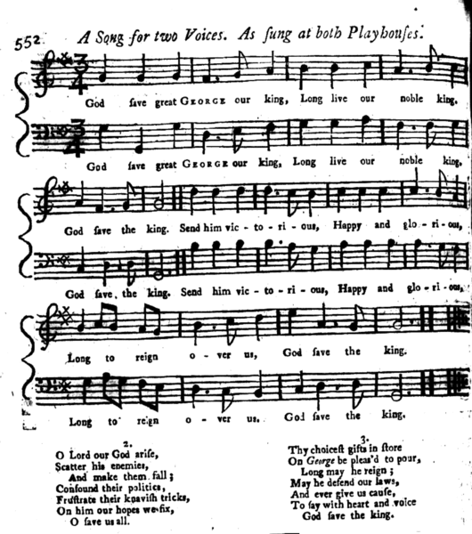
Девіз: англ. Dieu et mon droit
(«Бог і моє право»)
Гімн: англ. God Save the Queen / King
(«Боже, бережи Короля / Королеву!»)

Slide 5
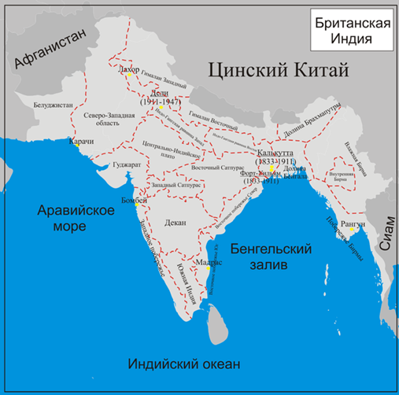
Столиця: Делі (1911-1947)
Мова: Англійська
Релігія: Християнство , а також індуїзм , іслам , сикхізм та буддизм
Грошова одиниця: Фунт стерлінгів
Площа: 4 226 734 км ²
Форма правління: Колонія
Династія: Ганновер, Саксен-Кобург-Готи, Віндзори

Slide 6
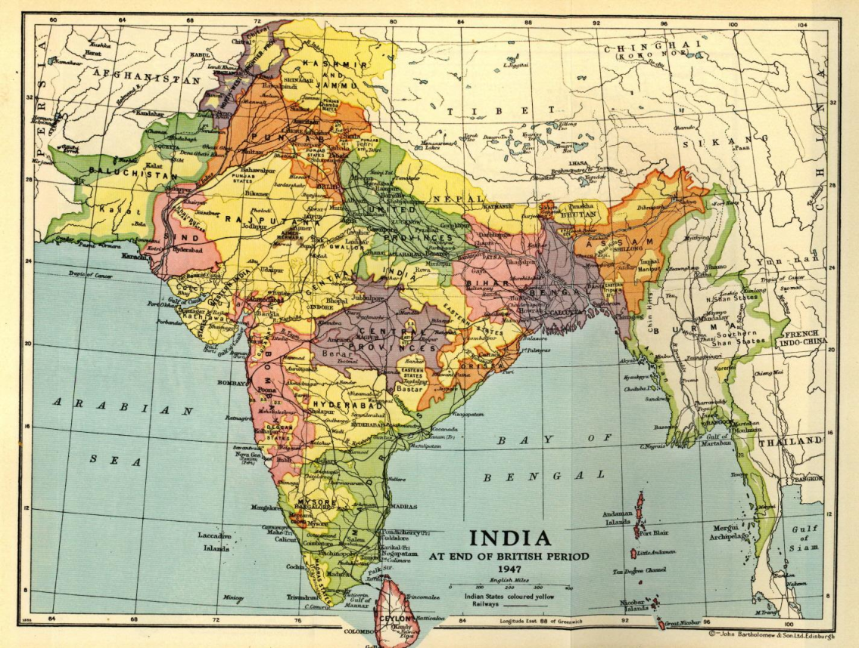
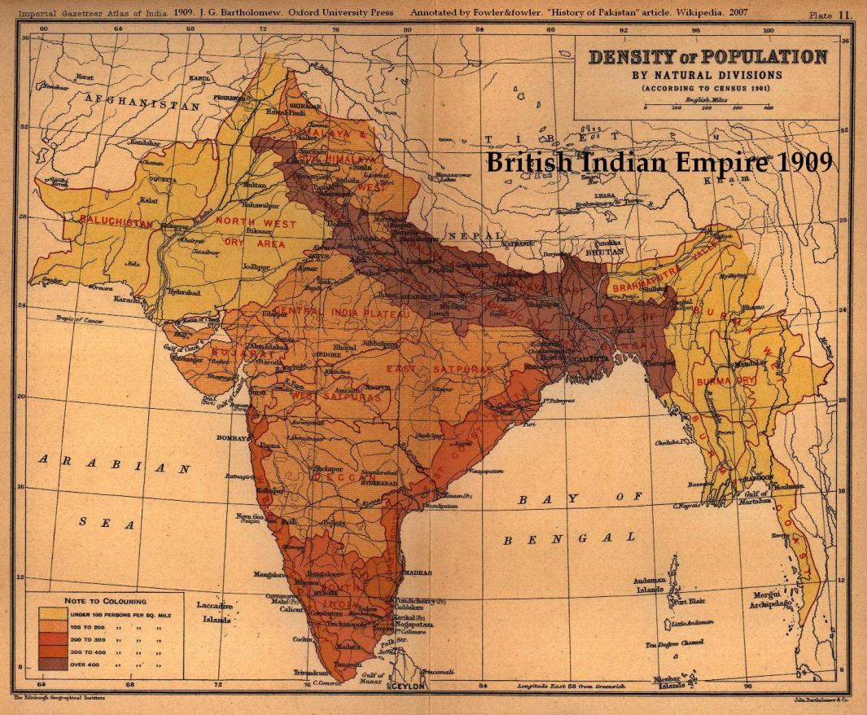

Slide 7
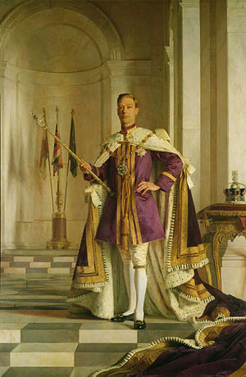
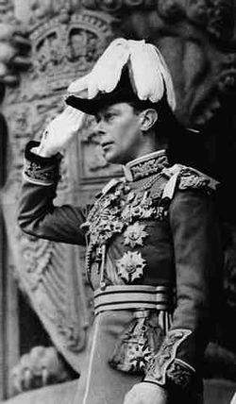
Гео́рг VI (14 декабря 1895 — 6 февраля 1952)
Після зречення брата Едуарда VIII 11 грудня 1936
герцог Йоркський став королем Георгом VI;
коронувався 12 травня 1937
На відміну від батька, Георг VI не був
зведений на престол в Делі як
імператор Індії.

Slide 8
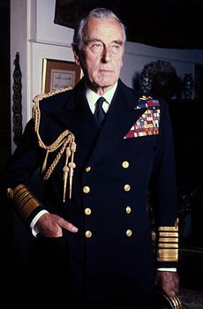
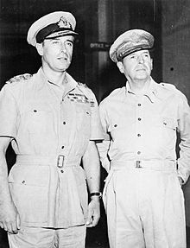
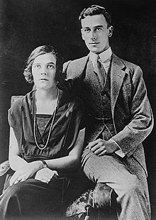

Луїс Маунтбеттен, 1-й граф Маунтбеттен Бірманський
(25 червня 1900 - 27 серпня 1979)
При Клементе Еттлі Маунтбеттен зберіг симпатії кабінету (завдяки більш
раннім контактам з лейбористами) і став останнім віце-королем Індії (1947),
а потім першим генерал-губернатором незалежної Індії (1947-1948).
Таким чином, незалежність Індії від Британської імперії була проголошена
за його керівництва.
Луіс Маунтбеттен и Дуглас Макартур
Лорд и леді Маунтбеттен
Вітраж в пам'ять про Маунтбеттеном
в церкві в Кейптауні

Slide 9
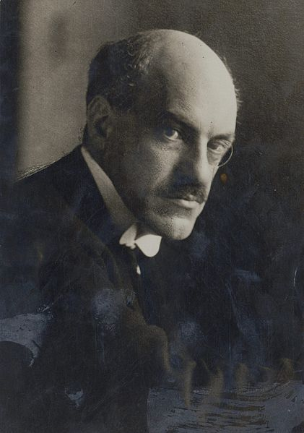
ПІДНЕСЕННЯ НАЦІОНАЛЬНО-ВИЗВОЛЬНОГО РУХУ ПІСЛЯ ПЕРШОЇ СВІТОВОЇ ВІЙНИ
Передумови піднесення національно-визвольного руху в 1918-1922 рр. стали реформи Монтегю-Челмсфорда та закон Роулетта.
Едвін Сем'юел Монтегю (1879 - 1924, Лондон ) - британський політик. Грав важливу роль в ухваленні закону про самоврядування Індії в 1919 році. У 1910-1914 рр.. був заступником парламентського секретаря у справах Індії. Він став держсекретарем у справах Індії в 1917 році і почав роботу над декларацією про британську політику, щоб забезпечити «поступове виникнення відповідального уряду» в Індії.
Як глава делегації в індійській провінції взимку 1917-18 рр., він співпрацював з індійським віце-королем, лордом Челмсфордом, у підготовці Звіту Монтегю -Челмсфорда про індійський уряд та адміністрацію. Його основні рекомендації були втілені в Закон про уряд Індії 1919 року, в якому вперше контроль над деякими аспектами провінційного управління передають індійським міністрам, відповідальним перед індійським електоратом.
Політичні розбіжності з прем'єр-міністром Ллойд Джорджем змусили його піти у відставку в 1922 році.

Slide 10
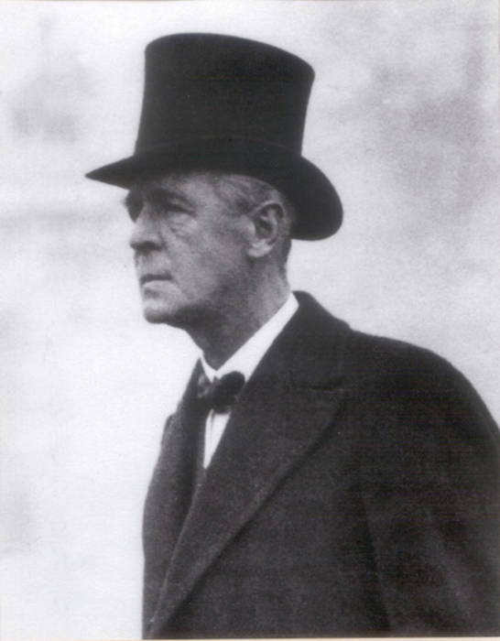
Челмсфорд Фредерік Август (1868)
англійський віконт, віце-король Індії, перший лорд Адміралтейства.

Slide 11
Реформа монтегю-челмсфорда
Закон про управління Індією, прийнятий англійським парламентом в 1919 в умовах посилення національно-визвольного руху в Індії. Грунтувався на доповіді міністра у справах Індії Е. Монтегю і віце-короля Індії Ф. Челмсфорда, опублікований в 1918. Передбачав створення двопалатного законодавчого органу при генерал-губернаторі, що складався з Державної ради і Законодавчих зборів, частина членів яких призначалася. За генерал-губернатором зберігалося право вето. У великих провінціях вводилася діархія (двовладдя); сутність її полягала в складній і заплутаній системі поділу влади між департаментами, міністри яких відповідальні перед законодавчими органами, і департаментами, возглавлявшимися міністрами, відповідальними перед губернаторами провінцій. Система діархії по суті позбавляла новостворені органи можливості діяти ефективно, зберігала принцип роздільних релігійно-общинних курій, введений в 1909; право вибирати законодавчі органи отримувало всього близько 1% населення Індії, в провінційні - близько 3%. Змінювала істоти колоніального панування, викликала протест різних верств індійського суспільства. Національний конгрес бойкотував вибори (1921) в нові законодавчі органи. Реформа діяла до 1935.

Slide 12
Закон роулетта
("Акт, спрямований на викорінення анархістських і революційних злочинів") - закон, виданий колоніальною владою в Індії 18 березня 1919. Названий по імені англ. юриста (Rowlatt), який розробив і запропонував закон, який надавав надзвичайні повноваження ген.-губернатору Індії. В умовах розгортавшогося підйому антиімперіалістич. Боротьби, що давав право поліції обшукувати, заарештовувати, ув'язнювати без пред'явлення обвинувачення і слідства будь-якого жителя Індії, запідозреного в нелояльності до колонізаторів. Відповідно до закону розгляд справ після арешту проходив при закритих дверях, без участі захисту, на англ. мові. Закон викликав бурхливі протести у всій Індії і сприяв посиленню антиімперіалістич. боротьби.

Slide 13
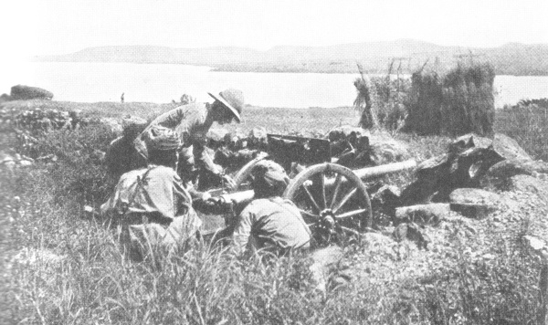
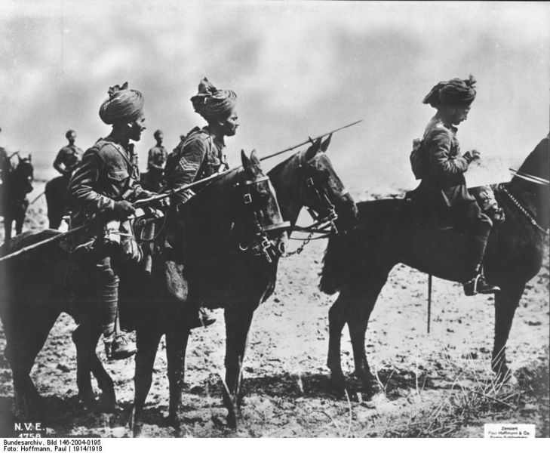
Індійські кавалеристи на Західному фронті
Індійське гірське знаряддя в бою

Slide 14
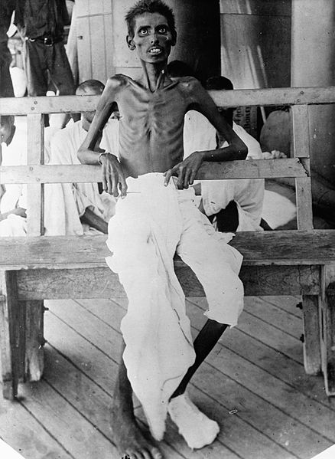
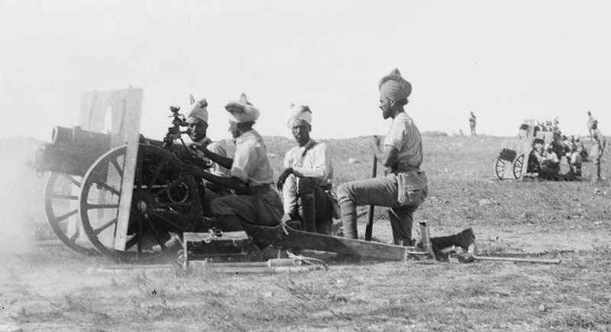
Індійські артилеристи
Індійський солдат

Slide 15
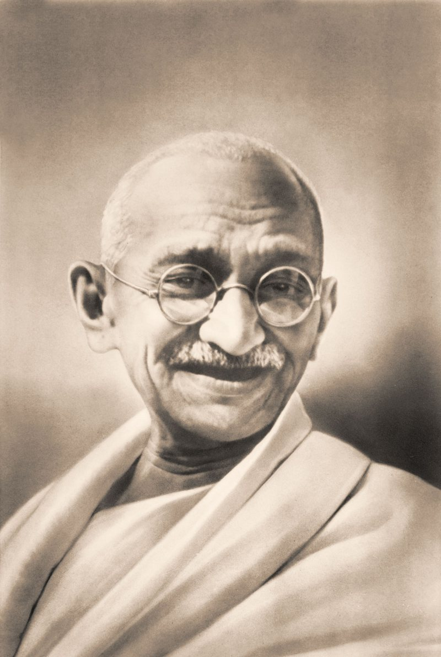
Роль Махатми Ганді в боротьбі індійського народу за незалежність
Мохандас Карамчанд "Махатма" Ганді
(2 жовтня 1869 - 30 січня 1948) - один з керівників та ідеологів руху
за незалежність Індії від Великобританії.З 1916 р. він став визначним
лідером Національного конгресу, а його вчення про ненасильницьку
боротьбу - ідеологією цієї партії. Ганді як зрілий політичний лідер,
розумів, що успіх антиколоніального руху можливий лише за умови
його масовості. Він організував агітаційну кампанію по усій країні,
широко практикував мітинги та демонстрації, залучаючи широкі
верстви населення до національно-визвольної боротьби.
6 квітня 1919р. було проголошено початком кампанії громадянської
непокори. В цей день завмерла вся Індія. Колоніальна адміністрація
вчинила криваві розправи в Делі, Ахмадабаді, Лахорі, Бомбеї та інших містах. У Пенджабі було упроваджено воєнний стан, а Ганді - заарештовано.

Slide 16
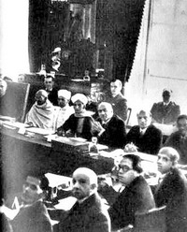
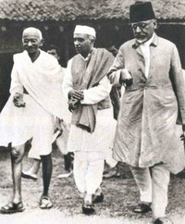
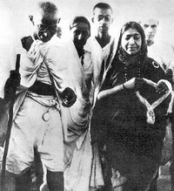
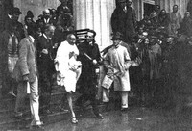
Ґанді на засіданні круглого столу
в Лондоні.1935 р.
Ґанді, Неру й Азад
Ґанді під час "Соляного походу"
Ґанді в Лондоні

Slide 17
Прихильники гандізму не сприймали європейської цивілізації, чужої патріархальному індійському селу, виступали проти ринкових відносин.
Основні методи антиколоніальної боротьби, які відстоював Ганді, - поєднання найбільшого терпіння й протесту, консерватизму й стихійного невдоволення, і що відповідало фаталістичним релігійним поглядам індусів і мусульман.
Гандізм грунтувався на національних культурних, історичних та релігійних традиціях, відкидаючи нерівність між людьми і кастовий поділ, який роз'єднував індійське суспільство. Тому проповіді Ганді завжди знаходили гарячий відгук у народі.

